Slide 1
Khëi ®éng

Slide 2
KIỂM TRA BÀI CŨ
Đặt tính, rồi tính:
Nhớ đặt tính
thẳng cột
42 - 31
35 - 31

Slide 3
Toán
PHÉP TRỪ DẠNG 39 – 15 (Tiết 2)

Slide 4
42
35
87
59
-
-
-
-
31
23
26
49
11
12
61
10
Bài 2 là dạng toán gì?
Khi đặt tính con phải lưu ý gì?

Slide 5
3. Chọn kết quả đúng với mỗi phép tính:

Slide 6
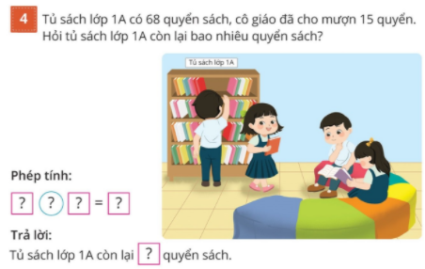
68
-
15
=
53
53

Slide 7
Hãy lấy ví dụ trong thực tế liên quan đến phép trừ dạng 39 - 15 ?

Slide 8
Qua tiết hôm nay con đã học được gì?
Về nhà , em hãy tìm những tình huống trong thực tế liên quan đến phép trừ dạng 39 - 15

Slide 10
Chôc
Đơn vị
10
10
39
3
9
-
-
1
5
15
2
4
2
4
10
Vậy 39 - 15 = 24

